Slide 1
推文内训
文案+排版
CC乐 4.2

Slide 2
目录
CONTENT
活动、安利推
文案
排版
案例

Slide 3
文案

Slide 4
确定推文方向及主题
👇
确定推文内容呈现形式
👇
H5 漫画 纯文字 图文 字体长图 ……
👇
继续细分文案形式 枚举式 叙述式 解谜式 问答式 测评式
👇
确定文案风格 幽默 严肃 走心 暖文 酷酷
👇
写啊！

Slide 5
正文：纯文字
分条列举：清爽；适合短而可爱的、来自多人的句子（如征集推）
单角色叙述/多角色叙述：走心；共鸣
问答：密集的信息输出；测评类；气氛调节
解谜：趣味性强；简单；短；玩梗大众
对话：阅读轻松；制作简单；玩梗大众（考虑到口语化，别太尴尬）
拒绝低龄化，可爱≠幼稚
文案还靠平时积累，辗转反侧的时候多看点推文8 ️ >3<

Slide 6
标题
直截了当型
蹭热点型：化用时事、流行语等 e.g.《纯路人，杭州现在是哈尔滨吗？》《开包验身份，今天我预言家》
文艺型：化用歌词/书名/名言
“掏心窝”式：e.g.《早八的前一晚我还在想你》《谁的心 跳不藏着独家记忆？》
欲语还休型：e.g.《今夜，脑洞研究所派出了六位研究员…》
好的标题需要大开脑洞，自由发挥的空间其实很大。

Slide 7
基本格式
排版
配色
配图

Slide 8
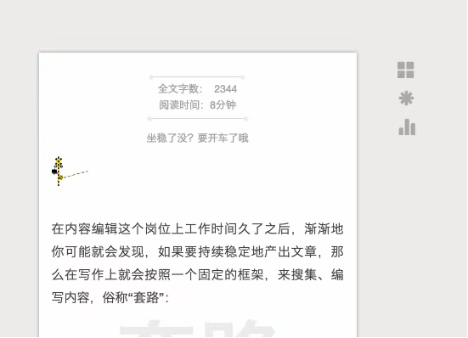
基本格式：正文
字号：正文14px；小标题（一般）16px；版权12px浅灰
间距：行间距2 页边距15
字体：（自带字体）iOS苹方简细体；Android思源黑体
（图片型字体）注意风格与推文统一
字色：rgb（89,89,89）#595959
单击设置/页边空白-基础格式
头尾banner
版权信息（参考qsc其他推文）

Slide 9
基本格式：背景
背景图：格子
背景色
推广｜十年之后，我们还是音乐人
推广｜十年光阴，未将热爱雨打风吹去
帮推派票｜咘贰音乐，十年怎敌二日的等待
“我知道你在怀念什么”
今天你秃秃秃秃秃秃秃头了吗？
风格感

Slide 10
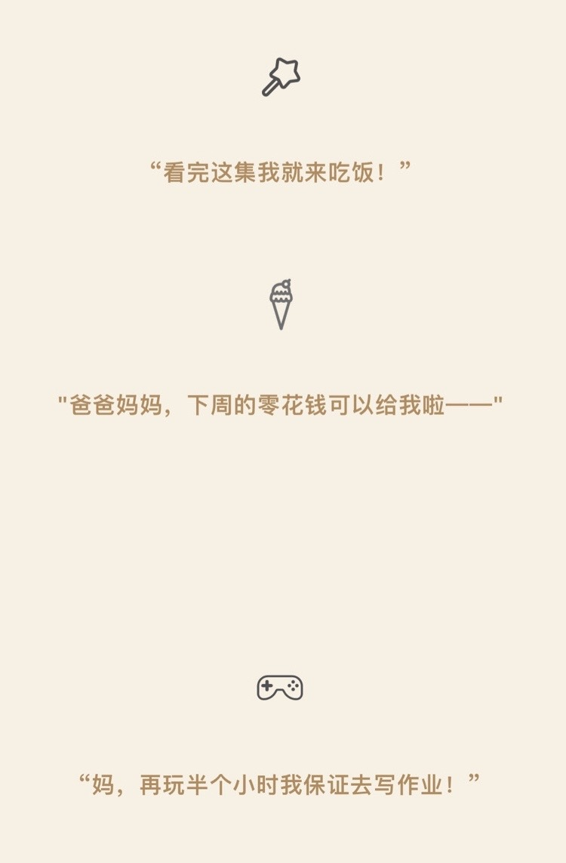
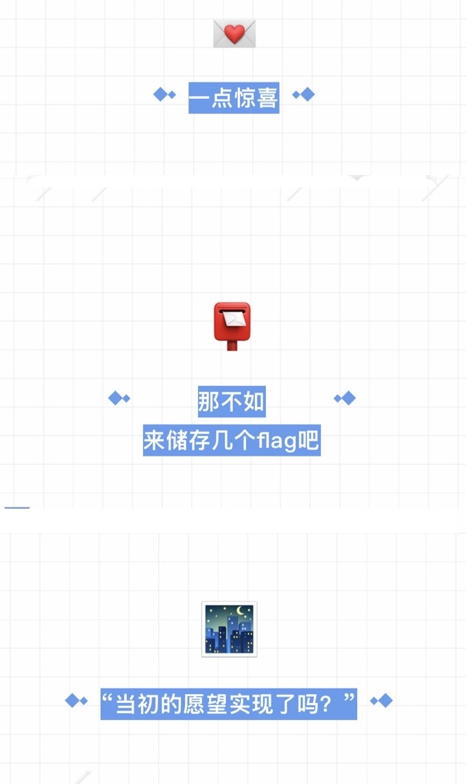
基本格式：标题
举例： 00's童年放映室（求是潮公众号）
FLAG时间胶囊计划（求是潮公众号）
小标题：突出重点；划分板块
参考形式：
emoji/小图标 可爱
（emoji真的很好用！）
一些极简的标题模板
图标https://www.easyicon.net/

Slide 11
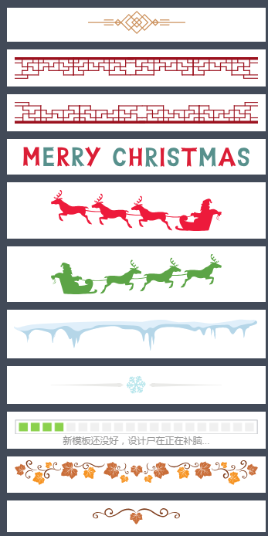
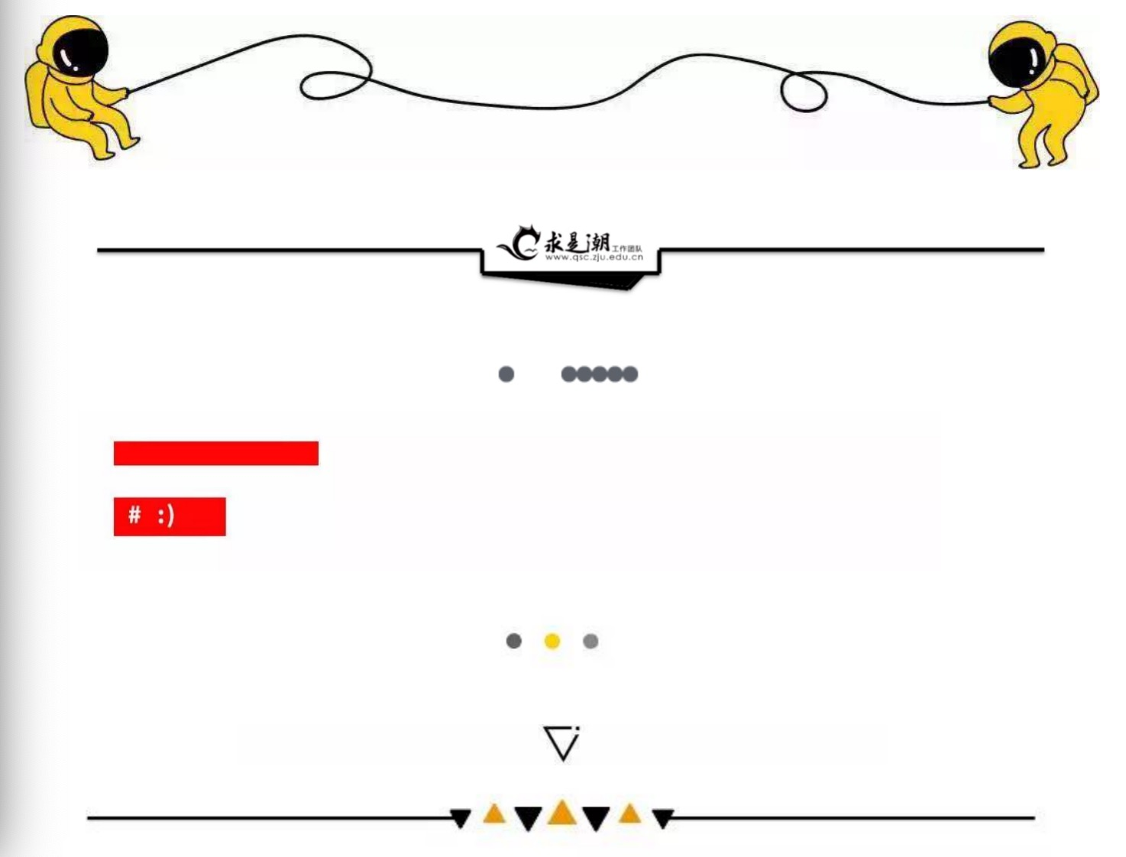
基本格式：分割线
宜简不宜繁，拒绝秀米土味模板
NO！
可！

Slide 12
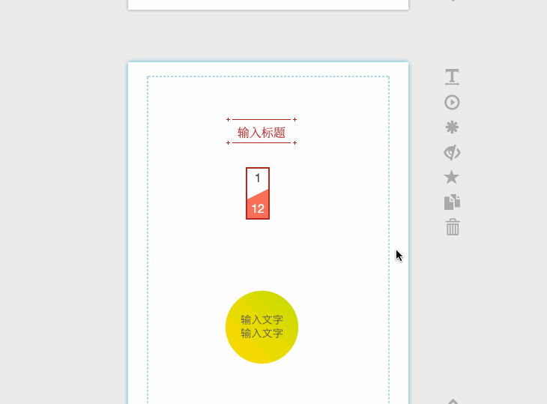
基本格式：强调
加粗
加大
背景色
字变色
下划线
倾斜
宜精不宜多

Slide 13

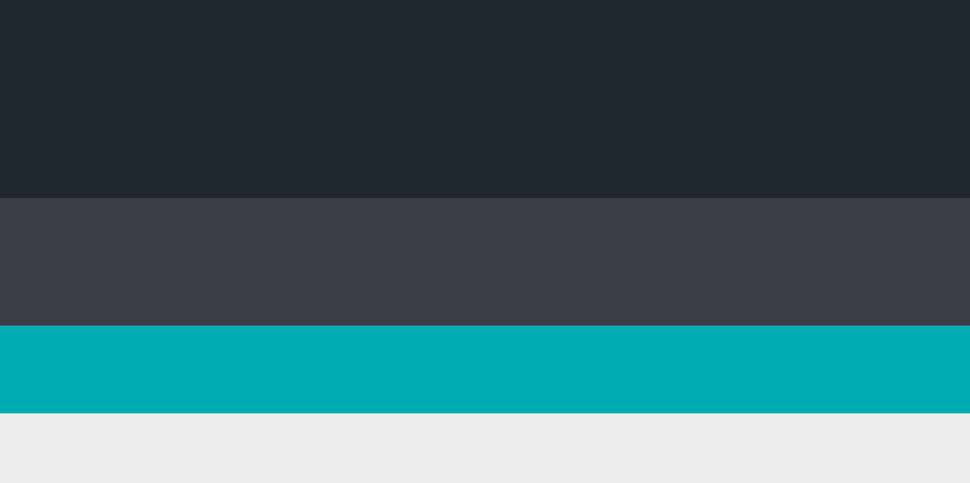


配色：单色
单色：符合文风、低饱和度（不要太亮）
不可

Slide 14
配色：多色
强调色的使用
色相对比 彩度对比 色调对比 补色对比 面积对比
配色
几种配色方法

Slide 15
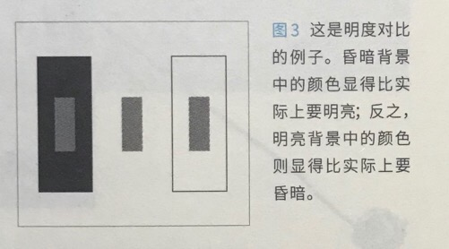
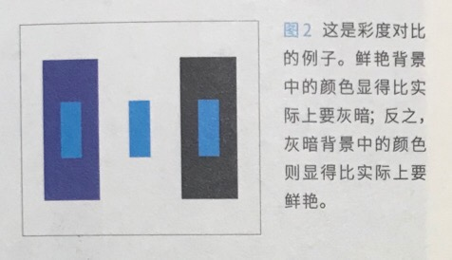
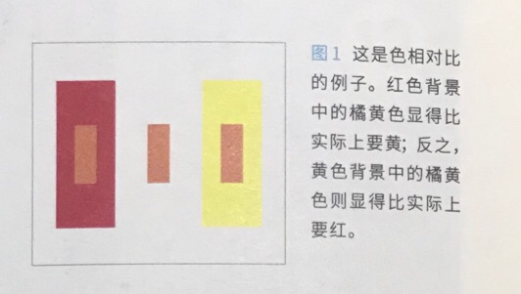
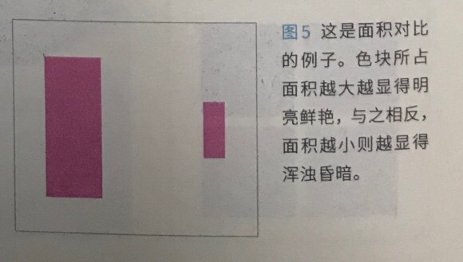
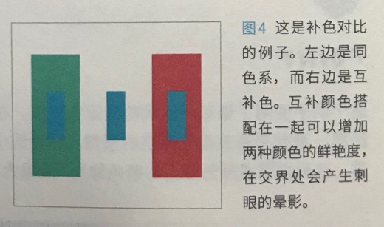

Slide 16
渐变配色法
——同色系渐变配色

Slide 17

色调配色法
——粉色系色调配色

Slide 18

对比配色法
——高饱和度配色

Slide 19
配色
哪里找配色
https://coolors.co/7ae7c7-253031-faa916-b2675e-ae76a6

Slide 20
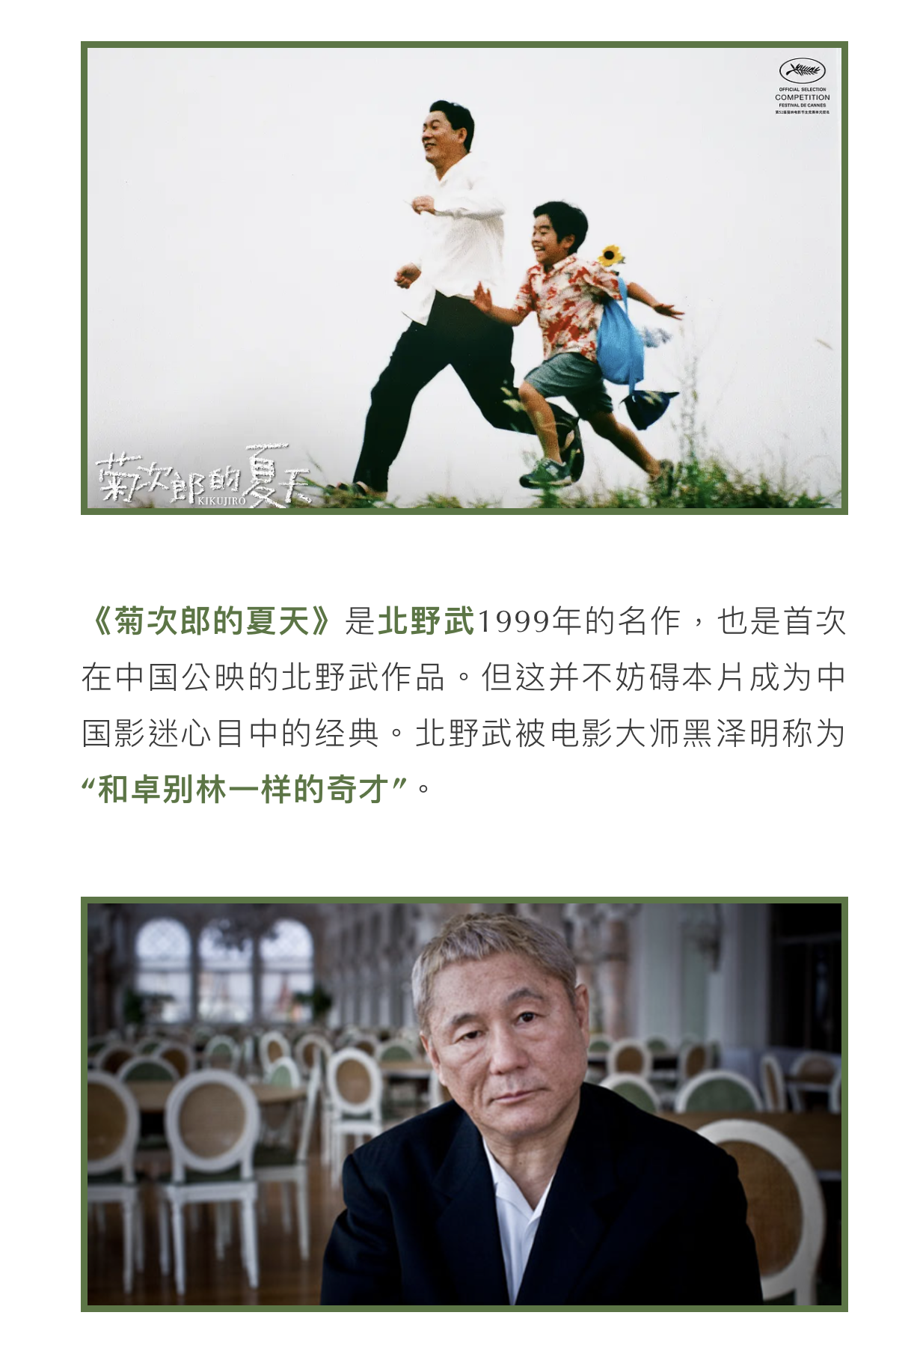
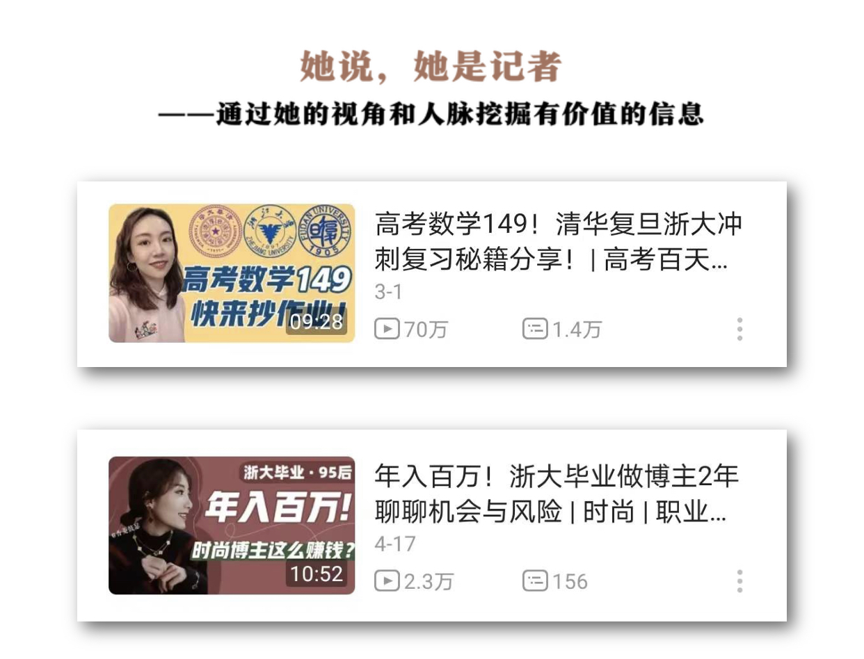
配图
边框or阴影 ✓（阴影真的很好用！）
复杂的模板 ✕
低清晰度 ✕
注意：推送图片大小小于2M
边框/阴影的添加
（公众号：秀米XIUMI）
或寻找相对简洁的已有模板
图片寻找：http://huaban.com/

Slide 21
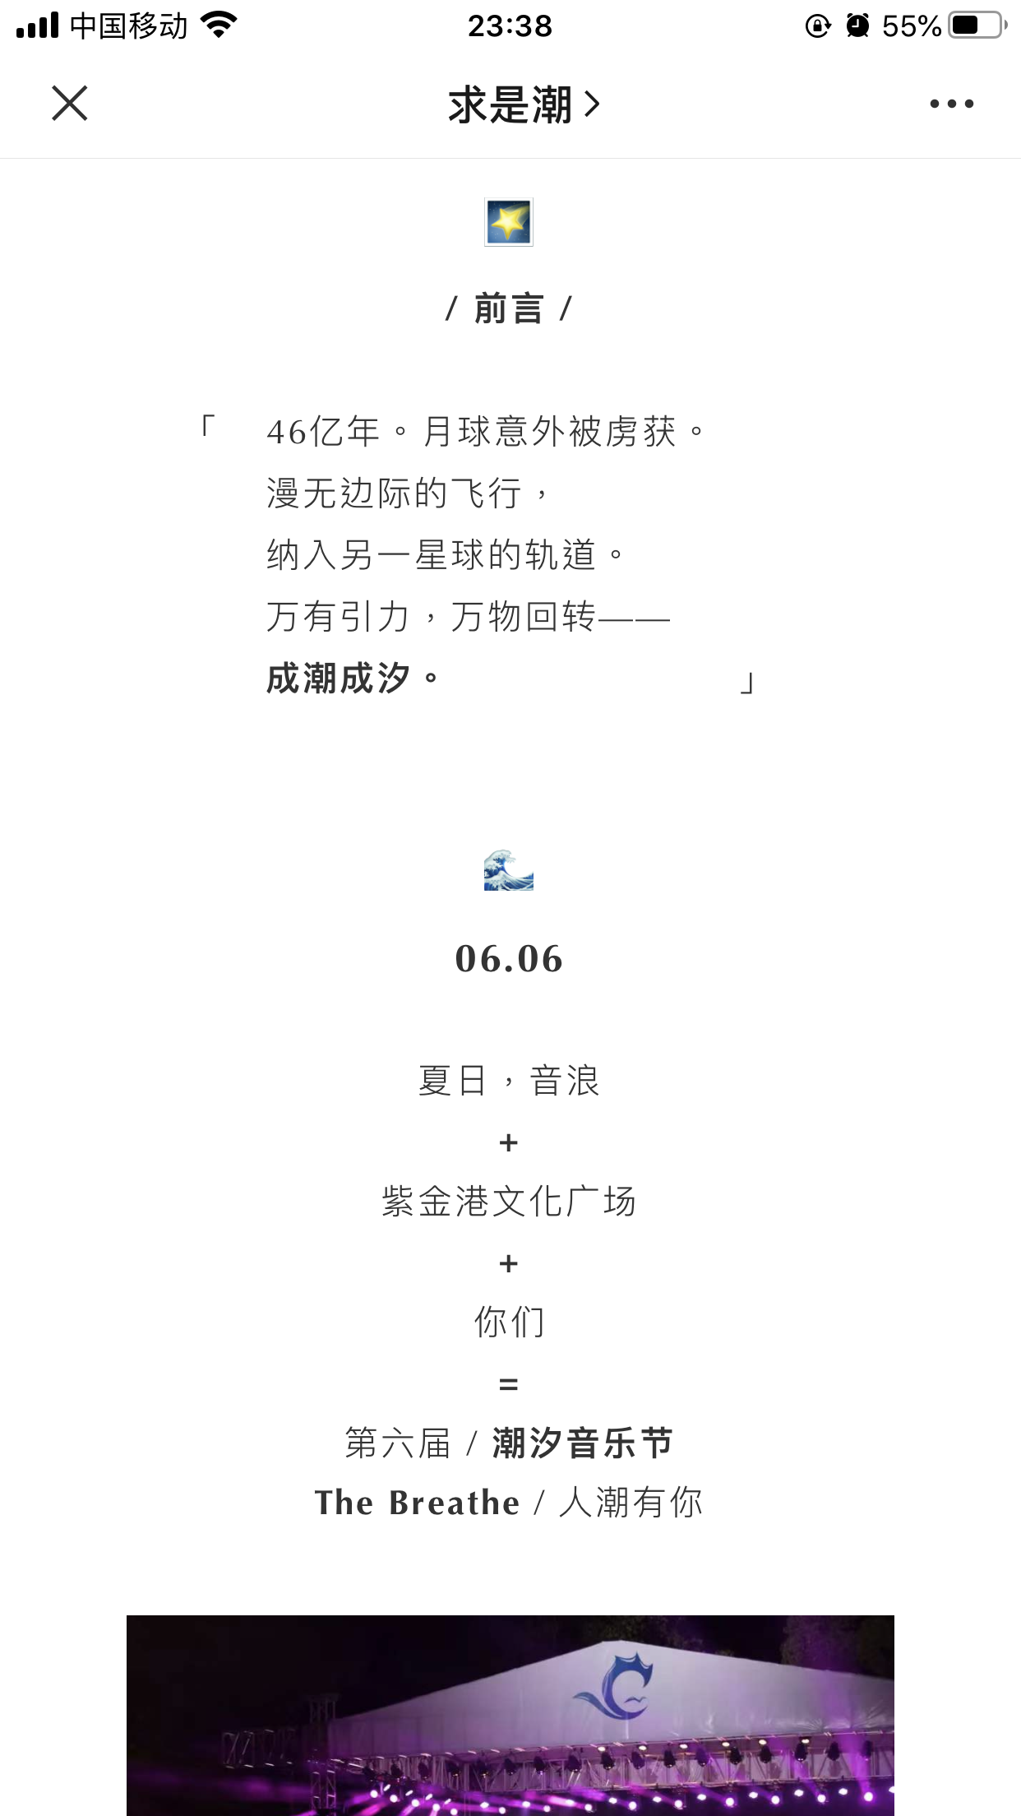
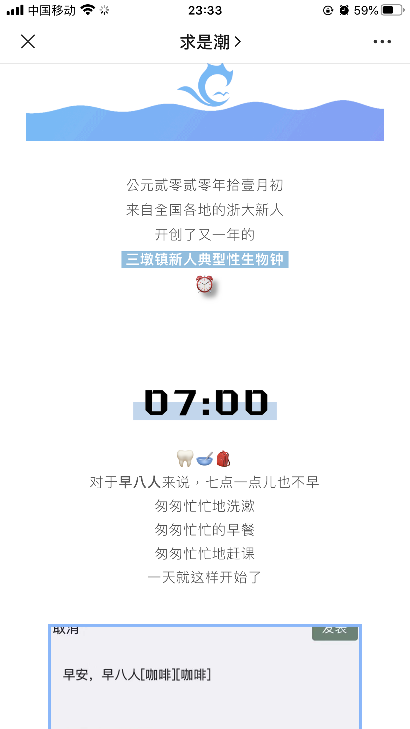
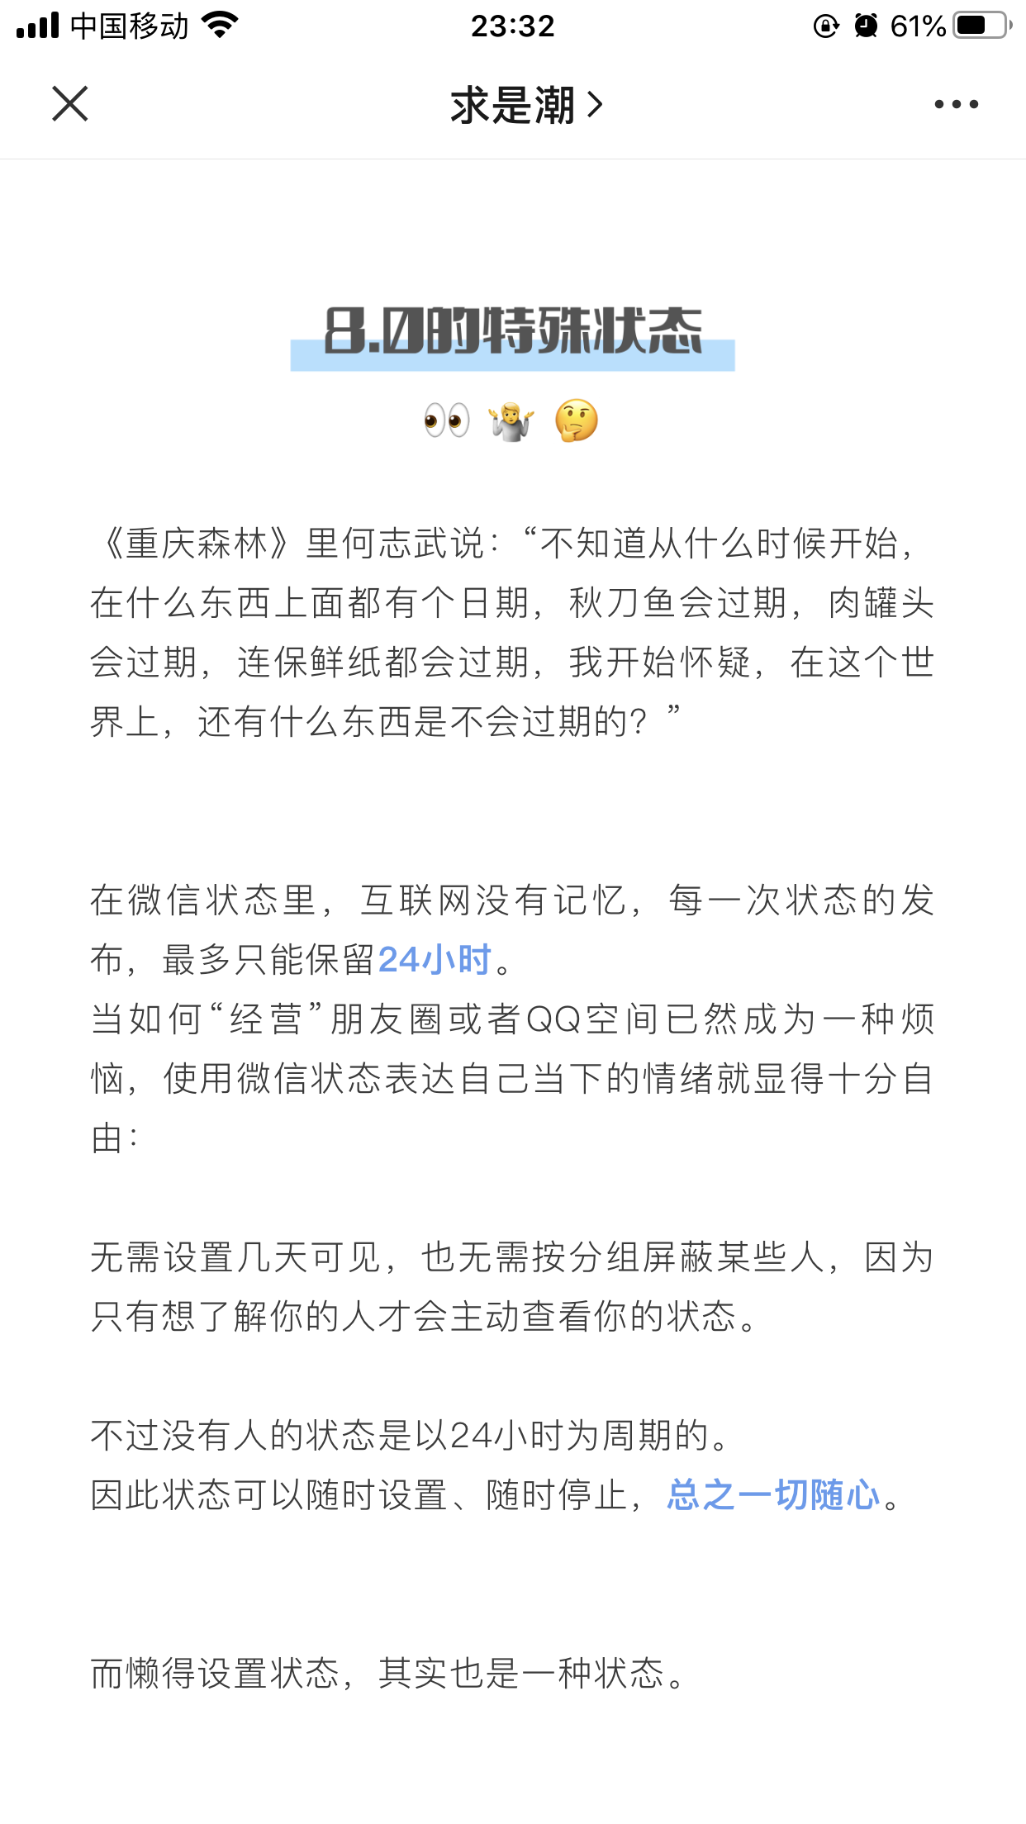
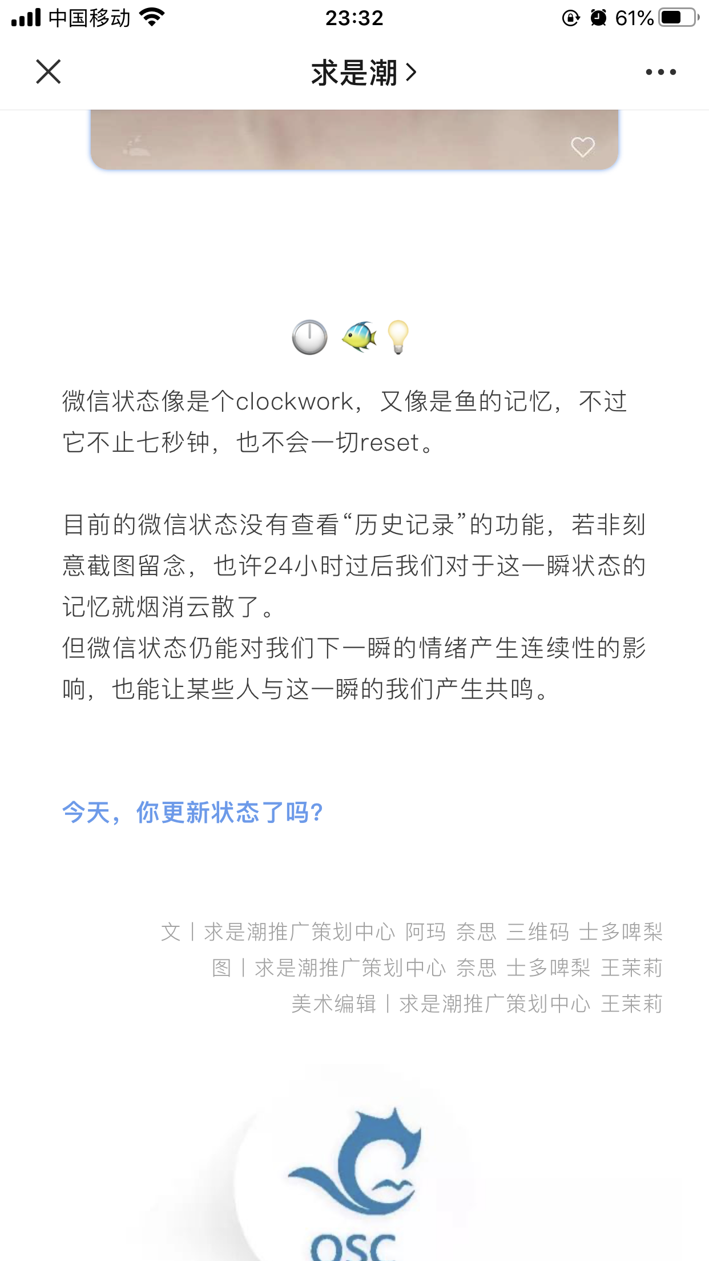
配图
表情包的使用：可能锦上添花，也可能很尴尬
（考虑文风以及与文案的贴合程度）
emoji的使用：活泼+精致，超好用
App4U｜如何优雅地交作业
emoji+阴影
有奇效

Slide 22
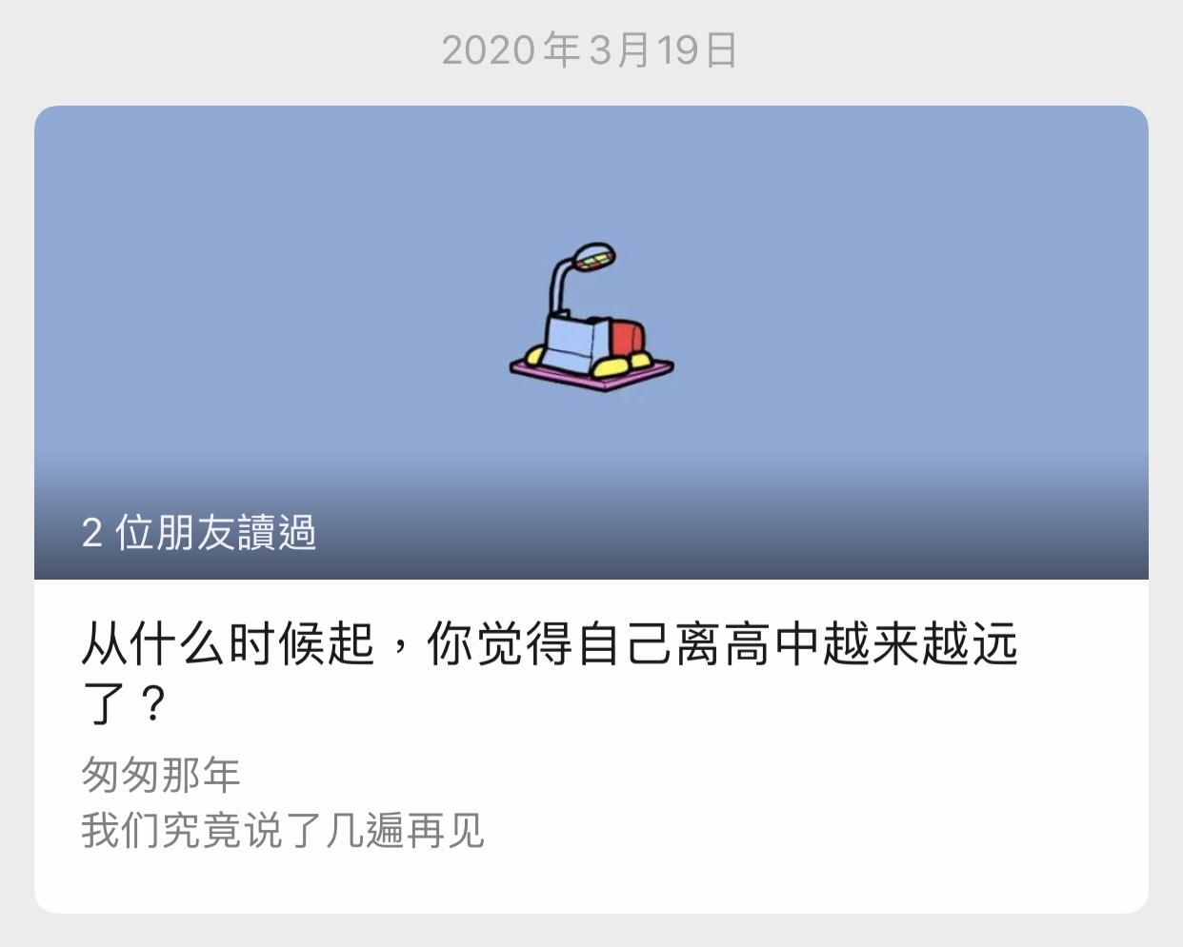
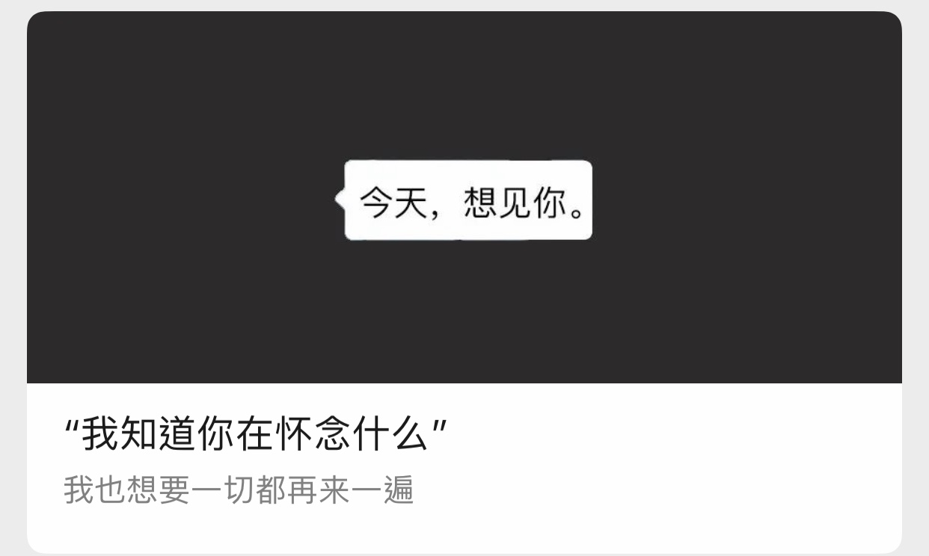
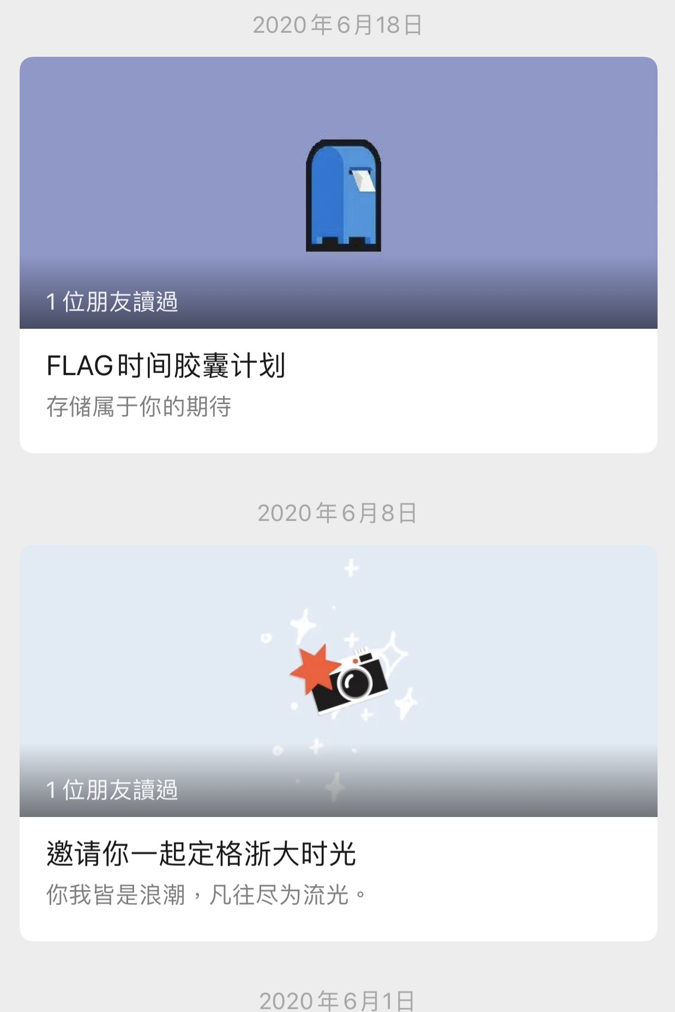
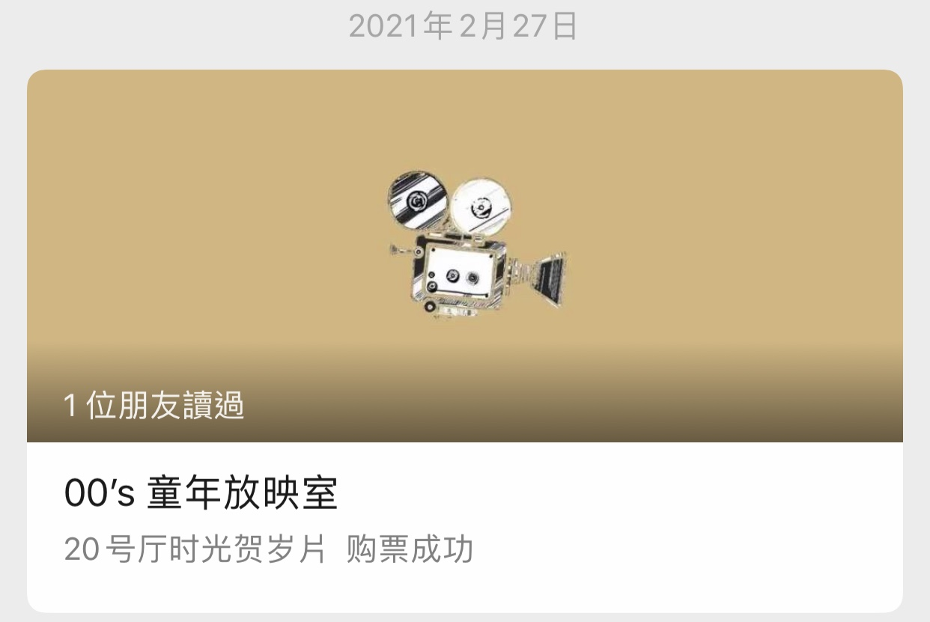
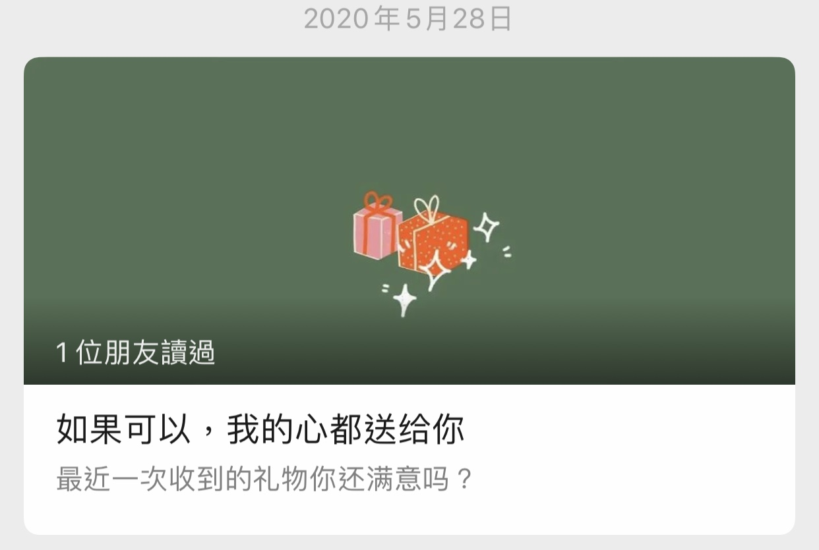
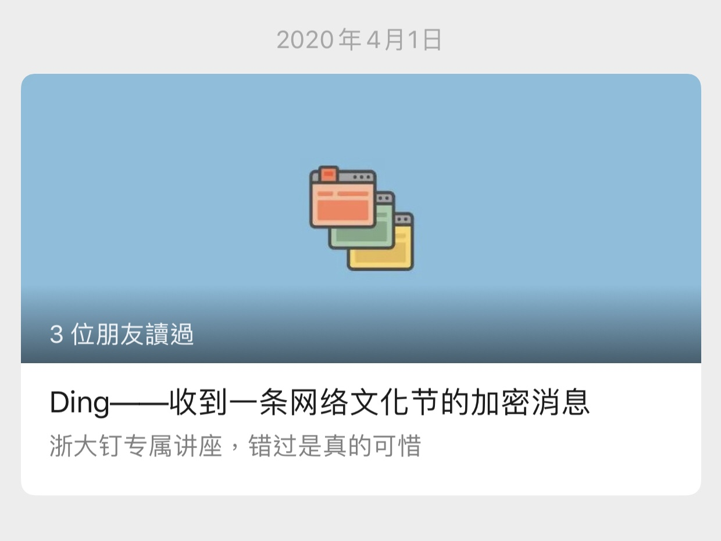
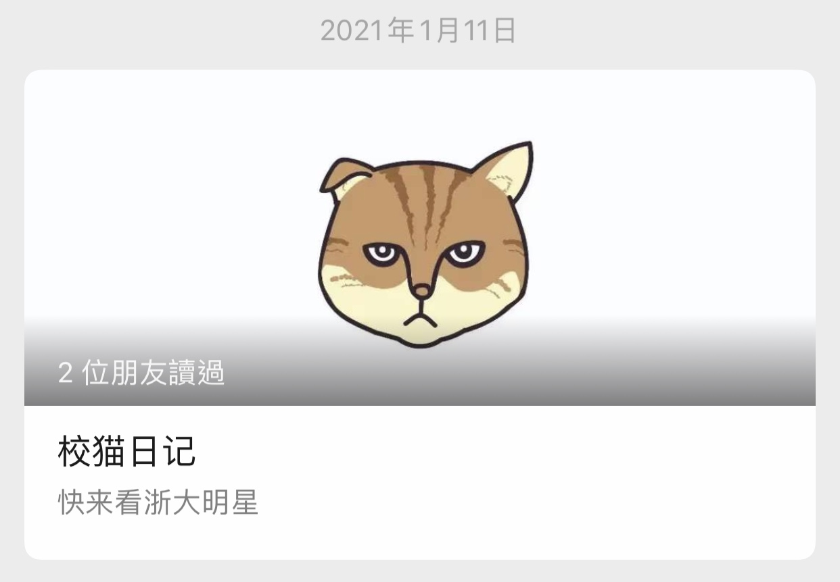
配图
封面图简单设计：
低饱和度背景色+小图标/emoji/对话框…小但精致的东西
封面图：2.35:1（900*383）。

Slide 23
其他
不会的操作→秀米公众号搜索
排版审核：Android+iOS
参考别人的推文思路
局部气候调查组（科普向，文案/思路）
深夜发媸（安利向，文案/排版都可以参考）
好物安利｜有哪个美妆品牌便宜又好用，每一款都让人想无限回购？
我要WhatYouNeed、概率论（活动推文可以参考）
活动推荐·成都｜给周末一个沸腾的机会
活动推荐｜这次万圣节，让我们出门搞个大的。
【一周CP】嘿，来场春日限时恋爱吧！
GQ实验室、KnowYourself、不颓废青年、Voicer
求是潮
征集推文：与室友共处的10000个小时 你好，我们重新认识一下
活动推文：搜索“潮汐”“记者节”“网络文化节”等关键词
（过于古早的就别参考了）
……
Notes:
但千万不要参考秀米公众号的排版，真的很丑！
概率论，社交实验

Slide 24
活动/安利推

Slide 25
活动推文
推文风格：依据活动性质
学术类、名人讲座：正经优雅
娱乐性质如观影会、音乐节：轻松活泼
造势的推文数量根据活动规模决定，少则两三篇，多则五六篇，文案风格最好统一
注：
1.需要抢票的活动一般需要出抢票指南，此类推文应直截了当，使读者迅速掌握重要信息
2.活动基本信息必须高亮，即使正文已经提及，结尾也可以再强调
3.预热推主要目的是给人以深刻印象，套路也可以（前面讲故事后面打广告之类）；
正式推则一般以给出活动基本信息为主要目的，务必注意重要信息的传达是否直接明确
安利推文（App4U）
风格上平易近人，活泼一些也可以；尽可能去专业化，复杂操作简单描述
配色也可以不要太性冷淡风；emoji等可爱元素、强调色的使用
不要杂乱
Notes:
这次潮汐音乐节的推文：黑绿配色，很有蹦迪气氛；
像之前流传很广的招生广告的套路，先讲个故事，再说原来男生是浙大的，所以才这么有素质——欢迎报考浙江大学！

Slide 26
案例

Slide 27
趣链科技推广示例
一封来自浙大校友、一加科技创始人兼CEO刘作虎的邀请函 （标题✓定语可以精简一点 斜体✓）
简洁✓端庄✓标注重点✓图片边框阴影✓正文格式✓
·稍显单调，可以考虑增加一种强调色
·两种分段格式（首行缩进和中间对齐）之间可以考虑隔得远一点
·图片上下、标题和正文之间最好各空一行，否则会有点挤
·文字底色可以考虑两端加空格
·如果采用左侧对齐的分段格式，可以考虑用右侧对齐的格式呼应
·最后海报的模板有点多余（让海报本身显小了，重要信息传达不够明显）
·正文和banner之间其实不需要用分割线，有割裂感
·标题模板可以考虑换一个
·活动重点信息可以更显眼一点
Notes:
隔远，比如说把图片放在两者之间。

Slide 28
如何「优雅」地编辑文本？
标题✓场景引入✓配色简洁✓标注重点✓图片边框阴影✓小标题✓文案活泼✓
·banner
·正文字色过浅，加上点状背景，阅读会有点吃力
·页边距不等，留出的空白可以多一些
·强调色最好从一而终
·图片上下最好各空一行，否则会有点挤
·文字底色可以考虑两端加空格
·如果采用左侧对齐的分段格式，可以考虑用右侧对齐的格式呼应
·“点击图片有惊喜”没有加红的必要，只有一处的红色会显突兀
·svg图片，进阶操作✓图片下半部空白过多，布局略失衡
·小标题最好居中，或者一左一右
·蓝色箭头不是特别好看，可以考虑替换为👇
·app的截图如果可以的话，最好也考虑到和整篇推文的适配性

Slide 29
文案特辑：设计风格一直在迭代，但永远有一个位置属于中国风。
介绍细致✓语言优美✓
·可以考虑更活泼一点，尽量以向朋友安利而不是向陌生人介绍的语气组织语言，把自己的定位和读者放在一起。减少二三人称，用场景叙述而非议论会显得更平易近人。
e.g.「也希望这种极简的风格能给面临众多ddl的学子们带来身心上的放松」→「DDL压身？不如在极简的中国风里松一口气。」（场景化、去“学子们”这种有距离感的称谓）
·大段文字可以考虑拆分。科普或安利向推文的读者是不够耐心的。
「你还在为喜欢诗词却不能充分利用闲暇时光欣赏，又或是喜欢中国传统乐器而找不到好听的歌单而感到烦恼吗？这款APP不仅提供了随机推送的诗词、也提供了对诗词和文章分类详尽的文库板块，更是能找到一个个精心挑选过的传统乐器歌单。让你在丝竹声和书香气中，邂逅最美的自己。」→
「喜欢诗词却不能充分利用闲暇时光欣赏？」
「喜欢中国传统乐器却找不到好听的歌？」
「在这款APP——」
「随机推送的诗词✓」
「对诗词和文章分类详尽的文库✓」
「精心挑选的传统乐器歌单✓」
「来丝竹声和书香气里，邂逅最美的自己」
写推文≠写作文
碎片化写作
可读性
Notes:
仅针对活动/安利推，剧情向/走心向不在此列

Slide 30
谢谢
参考资料：推广策划中心2019届三总的内训ppt及2021推广工作手册
谢谢他们！

